Slide 1
Notes:
COMMENTAIRE POUR RELECTRICE : Voici les idées principales, la partie M&M est un peu trop longue notamment l’explication des compo des formules. Je m’enregistre en cet aprem pour voir ce qui ets le plus pertinent de diminuer. J’ajouterai les animations à la fin quand le diapo sera finalisé.
ORAL:
Bonjour + remerciements de nous permettre de présenter nos travaux.

Slide 2
Introduction
La structure des préparations pour nourrissons module leur cinétique digestive : approche in vitro et in vivo
P011_235
Lucile Chauvet^{abc}, Alexy Brunelª, Olivia Ménardª, Yann Le Gouarª, Julien Jardinª, Thomas Croguennecª, Isabelle Le Huërou-Luron^{b}, Didier Dupontª, Marion Lemaire^{c}, Amélie Deglaireª
ª INRAE, Institut Agro, STLO, Rennes
^{b} Institut NuMeCan, INRAE, INSERM, Univ Rennes, Saint Gilles
^{c} SODIAAL International, Centre Recherche & Innovation, Rennes
Conflit d’intérêt : L. Chauvet et M. Lemaire sont employées par le groupe SODIAAL
PRÉPARATION POUR NOURRISSONS (PPN)
LAIT HUMAIN
LAIT DE VACHE
(% des protéines totales)
(% des protéines totales)
(% des protéines totales)
Structure & composition
Protéines du lactosérum (20%)
Matières grasses
Protéines du lactosérum
= PS
(60 - 70%)
Protéines du lactosérum
(~60%)
LA STRUCTURE DES FRACTIONS PROTÉIQUES LAITIÈRES IMPACTE-T-ELLE LA STRUCTURE DES PPNs ET LEUR DIGESTION ?
Ingrédients protéiques laitiers
Minéraux
Procédés
Vitamines
Procédés
Caséines
(80%)
Lactose
Caséines
(30- 40%)
Impact des procééds mis en œuvre
Caséines
(~40%)
Alimentation de référence pour le nourrisson
44% des nourrissons de 0-5 mois
21 % des nourrissons à 3 mois
Structure des PS
Organisation des caséines
Seul substitut au lait humain adapté
Composition nutritionnelle globale proche mais composition fine et structure différentes → effet santé différent
Agrégation
Dénaturation
Glycation
Micellaire
Non-micellaire
Unicef, 2021; WHO, 2020; Salanave et al., 2014
(Hendricks et al., 2014;
Halabi et al., 2022)
(Wang et al., 2018
Huppertz et al., 2020)
Autres
Lysozyme
Albumine sérique
Immunoglobulines
Lactoferrine
α-lactalbumine
β-lactoglobuline
Caséines
Notes:
Ces travaux portent sur l’impact de la structure des préparations pour nourrissons sur leur cinétique digestive au travers d’une double approche : in vitro et in vivo.
Le lait humain (LH) est l’alimentation de référence pour le nourrisson. Cependant lorsque l’allaitement n’est pas possible ou souhaité, les PPNs se présentent comme le seul substitut adapté.
La majorité des PPNs sont fabriquées à partir de lait de vache dont la composition et la structure est différente du lait maternel, notamment au niveau de la fraction protéique.
Le lait de vache est soumis à divers procédés permettant de séparer les fractions d’intérêts telles que les protéines. Toutefois les procédés appliqués vont modifier de manière plus ou moins importante la structure des protéines du lactosérum et/ou l’organisation des caséines.
A ces ingrédients protéiques obtenus, sont ajoutés de la matière grasse, des minéraux, des vitamines et du lactose afin d’obtenir une PPN dont la composition nutritionnelle globale est proche de celui du lait maternel.
Les travaux présentés ont pour but comprendre si la structure des fractions protéiques laitières impacte la structure des PPN ainsi que leur digestion.

Slide 3
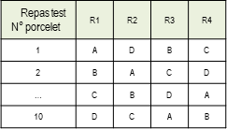
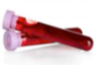
Matériel et méthodes
Sérum de fromagerie
Sérum idéal
DIGESTION IN VITRO DYNAMIQUE
PROCÉDÉS INDUSTRIELS DIFFÉRENTS
Modèle : nourrisson né à terme
(Ménard et al., 2014; De Oliveira et al., 2016)
Sérum déminéralisé
Concentré de protéines du lactosérum déminéralisé
Sérum déminéralisé
Structure
Granulométrie
Microscopie confocale (CLSM)
Semi-quantification des protéines résiduelles intactes (SDS-PAGE)
Degré d’hydrolyse (OPA)
Identification et quantification des peptides (LC-MS/MS)
Bioaccessibilité des acides aminés (Chromatographie échangeuse d’ions)
Dénaturation + Glycation
+ Glycomacropeptides
Structures natives + concentration en βLG et αLA et en tryptophane plus importantes
Structures natives + Glycomacropeptides
Caséines non-micellaires (75%) + micellaires (25%)
Protéolyse
Caséines micellaires (100%)
Lactose, matières grasses, vitamines, minéraux
PPN A
PPN B
PPN C
PPN D
DIGESTION IN VIVO, cinétiques plasmatiques
Dénaturation
globale des PS
44 ± 0,01 %
36 ± 0,2 %
31 ± 0,2 %
29 ± 0,1 %
Modèle : mini-porcelet Yucatan, n=10, 7 à 27 jours de vie, cathéter en veine jugulaire
CARACTÉRISATION DE LA STRUCTURE DES PPNs
Granulométrie
Microscopies confocale (CLSM) et électronique (TEM)
Distribution des PPNs selon un carré latin de Wiliams
Chromatographie liquide par flux croisées (A₄F)
Ultracentrifugations
Naissance 2j 7j 12j 14j 16j 18j 20j 22j 24j 27j
Colostrum
Lait de truie
Lait de transition (LT)
Repas test 1
LT
Repas test 2
LT
Repas test 3
LT
Repas test 4
Prélèvements en cinétique et analyses des concentrations plasmatiques en acides aminés
Repas
(ingéré en 4 min max)
minutes
Porcelet à jeun de 10 h
-10 15 30 45 60 90 120 180 240
Notes:
Pour cette étude, 4 PPN ont été fabriquées à partir d’ingrédients protéiques commerciaux dont la matière première et/ou les procédés d’obtention variaient. Les PPN A et B contenaient des ingrédients sériques issus de sérum de fromagerie. Les protéines du lactosérum de la PPN A étaient dénaturées et glyquées ce qui n’était pas le cas pour la PPN B. Les PPNs C et D contenaient un sérum déminéralisé issus de sérum idéal dont les protéines du lactosérum étaient natives ainsi qu’une plus forte concentration en BLG et ALA. Les PPN A/B/C avaient des caséines apportées sous formes micellaires tandis que pour la PPN D, une majorité de caséines étaient apportées sous formes non micellaires.
Après fabrication, la structure des 4 PPNs a été étudiées à plusieurs échelles.
La digestion des 4 PPN a ensuite été simulée à l’aide d’un modèle de digestion in vitro dynamique basé sur les paramètres d’un nourrisson âgé de 4 semaines. La structure ainsi que la protéolyse ont été évalués en cinétique au cours de la digestion.
Une approche in vivo a également été mises en œuvre afin d’observer les cinétiques d’absoprtion des AA. Des mini-porcelets Yucatan, équipés d’un cathéter en veine jugulaire, ont consommé une PPN pendant 2 jours et au matin du 3ème jour des prélèvements de sang en cinétique étaient effectués jusqu’à 4h après le repas.

Slide 4
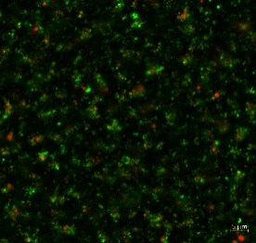
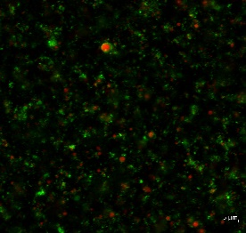
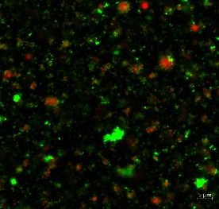
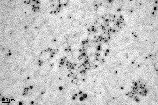
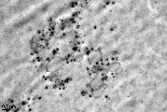
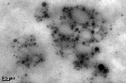
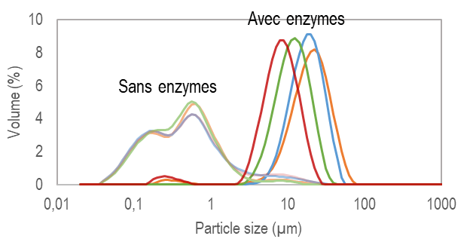
Résultats 1/2
CARACTÉRISATION MULTISCALAIRE DE LA STRUCTURE DES PPNs
STRUCTURE AU COURS DE LA DIGESTION (in vitro)
Phase gastrique, 40 min, pH 5,6
Protéines
Matière grasse
1 µm
1 µm
1 µm
5 µm
5 µm
5 µm
Taille des agrégats :
Différences de tailles d’agrégats uniquement dues à la protéolyse : hydrolyse de la caséine κ par la pepsine = agrégation rapide des caséines et des gouttelettes de MG recouvertes par les caséines
PPNs A/B > PPN C > PPN D
PROTÉOLYSE (in vitro)
180 minutes de digestion
La PPN A est plus hydrolysée que :
a
la PPN D en fin de phases gastrique et intestinale
la PPN C en fin de phase intestinale
PPN A
PPN B & C
PPN D
ab
a
ab
b
b
Structures lipoprotéiques étoilées avec un rayon de giration élevé (R_{g} = 360 nm ± 3%)
Structures similaires
R_{g} (PPN B)= 168 nm ± 3%
R_{g} (PPN C)= 189 nm ± 8%
Larges structures lipoprotéiques
Macierzanka et al. (2009) : l’adsorption de β-lactoglobuline ou β-caséine à l’interface de la matière grasse augmente leur protéolyse en comparaison d’une forme « libre » dans la phase soluble.
Halabi et al. (2022) : protéolyse augmentée pour des protéines agrégées à l’interface des caséines (modèles sans matière grasse)
Degré d’hydrolyse (%)
Agrégation des caséines non micellaires (lors de l’ajout de CaCl2 lors du remouillage) et floculation partielle des globules gras (par manque de protéines disponibles pour les stabiliser)
Agrégats protéiques à l’interface des caséines adsorbées à la surface des gouttelettes de matière grasse
Agrégat de PS
Caséines
Structure étoilée (PPN A)
=
protéolyse plus importante
Phase gastrique
Phase intestinale
Gouttelettes de MG
Notes:
Des différences de structures des PPNs ont été observées. La PPN A présentait des structures lipoprotéiques étoilées formées par des agrégats de protéines à l’interface de caséines elles-mêmes adsorbées à la surface des globules gras. La PPN B et C présentaient des struct similaires entre elles mais sans forme ou taille particulières. La PPN D présentaient de larges structures lipoprotéiques composées de globule gras partiellement floculés et complètement couverts de caséines s’étant agrégées suite à la fixation de calcium lors de la fabrication de la PPN.
Au cours de la digestion, des différences de structures ont été observées. A 40 min de PG, les PPN A et B présentaient une agrégation importante des caséines suite à l’hydrolyse de la caséines kappa par la pepsine. La PPN D présentait des agrégats significativement plus petits certainement liés à une hydrolyse plus modérée des caséines de par leur organisation spécifique pour cette PPN.
La protéolyse globale évaluée par OPA a montré que la PPN A présentait une protéolyse finale plus importante que la PPN C et D pouvant s’expliquer par ces structures lipoprotéiques étoilées qui permettraient une rencontre enzymes/substrat plus importante comme vu dans la littérature sur des modèles plus simples.

Slide 5
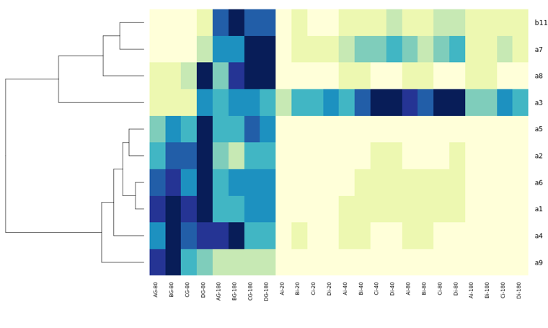
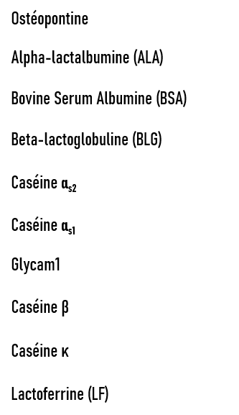
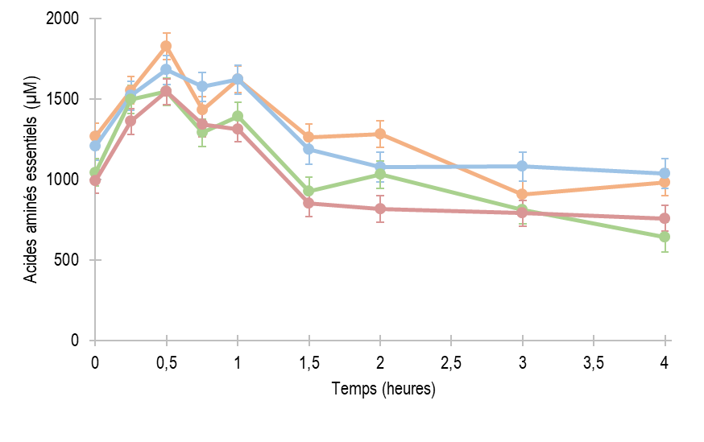
Résultats 2/2
CINÉTIQUE DE RELARGAGE DES PEPTIDES (in vitro)
CINÉTIQUES PLASMATIQUES DES ACIDES AMINÉS (in vivo)
PPN : ***
Temps : ***
PPN x Temps : NS
Concentrations plasmatiques des acides aminés totaux et essentiels supérieures en pré et post-prandial pour les PPNs A/B vs. C/D
CLUSTER 3
A / B > C / D
CLUSTER 2
Différences significatives des concentrations plasmatiques préprandiales = adaptation métabolique due à la consommation de la PPN les 2 jours précédents la cinétique
CLUSTER 1
80 min
180 min
20 min
40 min
80 min
180 min
Phase gastrique
Phase intestinale
Différences de cinétiques de relargage des peptides :
Relargage plus abondant à G80 de peptides issus des caséines (Cluster 1) pour la PPN D par rapport aux autres PPNs --> Différence d’organisation supramoléculaire des caséines entre la PPN D et les autres PPN
A SUIVRE
Une approche de modélisation est prévue pour mieux comprendre les différences de réponses observées entre les acides aminés en interaction avec la structure des PPNs (van Milgen et al., 2022)
Peptides issus de l’ALA et BLG sont plus abondants et tardifs (phase intestinale) pour les PPNs C et D --> Concentrations plus élevées + structures natives sont plus résistantes à la protéolyse (31 et 29 % de dénaturation globale des protéines sériques)
Moyennes ajustées ± SEM. *** = p < 0,001 et NS. = p > 0,1. Des lettres différentes impliquent des différences significatives (p < 0,05) entre les PPNs, selon un test post-hoc avec ajustement de Tukey.
Notes:
La cinétiques de relargage des peptides a permis de mettre en évidence un relargage de peptides issus des caséines différent pour la PPN D probablement toujours en lien avec l’organisation spécifique des caséines dans cette PPN.
Une abondance plus importante et tardive de peptides issus de BLG et ALA a pu être observée pour les PPN C et D pouvant s’expliquer d’une part par des concentrations plus élevées des ces protéines mais également de par une structure plus natives plus résistantes à la protéolyse.
Enfin, l’expérimentation in vivo a permis de mettre en évidence des différences entre les PPN avec des concentrations plasmatiques en AA significativement plus élevées pour les PPN A/B par rapport aux PPN C/D et ce, avant même la prise de repas démontrant une adaptation métabolique sur les 2 jours de prise de la PPN avant la cinétiques. Plusieurs marqueurs du catabolisme protéique ont également montré des différences entres les PPNs avant même digestion.
Pour la suite, une modélisation des cinétiques sera faite afin de pouvoir expliquer plus précisément les mécanismes en jeu.

Slide 6
Conclusion
CONCLUSION
Ingrédients protéiques
Structure de la PPN
Nutriments ± digérés
Structure du chyme
Cinétiques d’hydrolyse
Cinétiques d’hydrolyse
Cinétiques d’absorption
Les ingrédients protéiques laitiers de structure (dénaturation des protéines du lactosérum et organisation des caséines) et de composition (protéines/peptides du lactosérum: BLG, ALA, GMP) différentes modifient la structure des PPNs.
Les différences de structure des PPNs modulent les cinétiques d’hydrolyse des protéines et d’absorption des acides aminés.
PERSPECTIVES
Quel est l’impact sur la physiologie digestive, le système immunitaire et le microbiote ?
Expérimentation in vivo avec consommation prolongée des PPNs (porcelet Yucatan, n= 24, 2 à 21 jours de vie)
Notes:
En conclusion, ces travaux montrent que la structure des ingrédient protéiques laitiers (que ce soit les PS ou les caséines) avait un impact sur la structure des PPN.
Ces différences de structures modulaient également en digestion la structure du chyme et les cinétiques d’hydrolyse que ce soit au niveau gastrique et intestinal. Différents mécanismes qui vont prochainement être étudiés impliquaient également une cinétique d’absorption des AA ainsi qu’un catabolisme protéique modifiés avec une adaptation métabolique selon les PPNs.
Enfin, une seconde expérimentation in vivo a eu lieu et permettra de comprendre l’impact sur la physio digestive, le syst immun, et le microbiote.
Merci pour votre attention.

